Slide 1

Je compose pour vous avec ma douce et fidèle amie
7 syndromes délirants
par Lande

Slide 2
Je compose pour vous avec ma douce et fidèle amie
7 syndromes délirants, flippants, étonnants… et un peu marrants quand c’est pas toi qui les as

Slide 3
Je compose pour vous avec ma douce et fidèle amie
Notre cerveau est parfois étrange et réagit de façon inattendue. Cela peut engendrer des cas très bizarres. Voilà quelques syndromes plutôt surprenants, voir même délirants. C’est vrai que ça peut prêter à sourire. Sauf que personne n’aimerait en être victime.

Slide 4

Je compose pour vous avec ma douce et fidèle amie

Slide 5
Je compose pour vous avec ma douce et fidèle amie
Ce syndrome survient suite à une prise d’otages ou un kidnapping et concerne la victime qui finit par avoir de la sympathie, voire plus, pour son bourreau, jusqu’à s’interposer en cas d’intervention policière. En revanche, le kidnappeur s’en fout totalement, n’a aucune envie de faire copain et ira jusqu’au bout de son truc.

Slide 6

Je compose pour vous avec ma douce et fidèle amie

Slide 7
Je compose pour vous avec ma douce et fidèle amie
C’est l’inverse du syndrome de Stockholm. C’est-à-dire que l’otage a tellement la tchatche que c’est le méchant qui le kiffe à mort au point de plus savoir où il en est et de laisser sa victime tranquille. C’est plus marrant et ça permet de se tirer d’affaire.

Slide 8
Je compose pour vous avec ma douce et fidèle amie
Le syndrome du voyageur : En général passager, il touche certaines personnes confrontées à certains aspects de la réalité du pays visité. Il en existe plusieurs styles :
Syndrome de Stendhal (ou aussi syndrome de Florence, mais rien à voir avec Forresti, il s’agit de la ville italienne) :

Slide 9
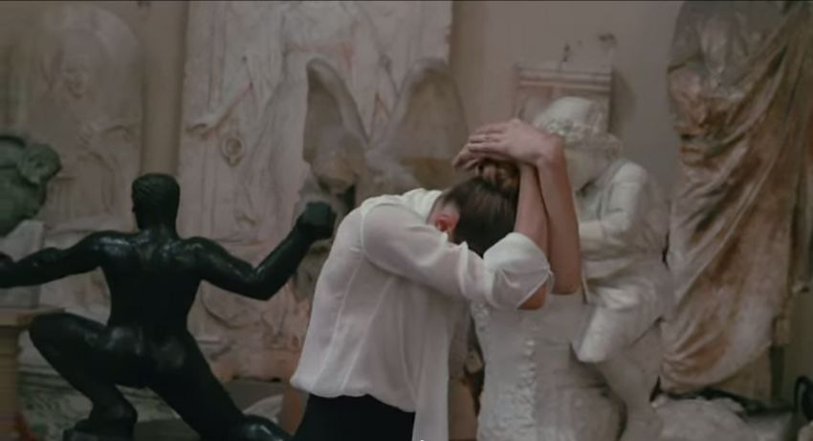
Je compose pour vous avec ma douce et fidèle amie

Slide 10
Je compose pour vous avec ma douce et fidèle amie
Position qui ne sert à rien en cas de syndrome de Stendhal
Certaines personnes sont victimes de ce syndrome lorsqu’elles sont exposées à un trop grand nombre d’œuvres d’art. Par exemple dans un musée, elles peuvent devenir hystériques. Un peu comme lors des soldes quand les acheteurs sont soumis à un trop grand nombre de vêtements.

Slide 11

Je compose pour vous avec ma douce et fidèle amie
Syndrome de Jérusalem :

Slide 12
Je compose pour vous avec ma douce et fidèle amie
Devinez le nom de cette ville
Il survient généralement lors d’un pèlerinage à Jérusalem. Les personnes qui en sont victimes imaginaient des choses vraiment plus incroyables en venant en Terre sainte et la réalité est moindre, elles sont déçues et pètent un câble. Un peu comme quand tu fais une rencontre sur Happn et que tu vois la personne en vrai après.

Slide 13

Je compose pour vous avec ma douce et fidèle amie
Syndrome de Paris :

Slide 14
Je compose pour vous avec ma douce et fidèle amie
A gauche : Paris dans la tête d’un japonais
A droite : Paris
Ce syndrome touche surtout les touristes japonais qui idéalisaient Paris depuis des années. Et quand ils font enfin le voyage et arrivent dans la plus belle capitale du monde, ils découvrent le RER B, les pickpockets, le périph et la place de l’étoile. Forcément, quand tu t’attendais au paradis, le choc est rude.

Slide 15

Je compose pour vous avec ma douce et fidèle amie
Syndrome indien :

Slide 16
Il concerne surtout les touristes occidentaux qui arrivent en Inde. La foule, le bruit, la pauvreté, le climat trop extrême (mousson, chaleur…), la présence de la mort et trop de mysticisme leur donnent envie de s’enfuir. Ça c’est au mieux parce qu’ils peuvent aussi avoir des troubles psychiatriques importants. Heureusement, une fois à la maison tout va bien. Il faut juste réussir à rentrer.
Je compose pour vous avec ma douce et fidèle amie

Slide 17
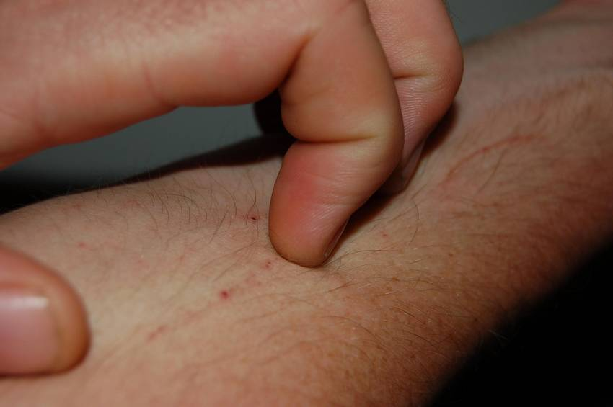
Je compose pour vous avec ma douce et fidèle amie
Et enfin un dernier qui n’a rien à voir avec le syndrome du voyageur, voici le Syndrome d’Ekbom :

Slide 18
Je compose pour vous avec ma douce et fidèle amie
Ne cherchez pas il n’y a rien du tout.
C’est lorsque ça gratte à cause d’une infection parasitaire. Ça picote, ça grouille de partout. Mais en fait y’a rien. Rien de rien. Tout est dans la tête.

Slide 19
Je compose pour vous avec ma douce et fidèle amie
C’était
7 syndromes délirants
par Lande

